Slide 1
www.zeitfuerdeutsch.com

Slide 2
Letter to Penpal 3
LO: Write a letter to someone in Germany
SC
I have written some basic sentences about myself
I have asked my penpal some questions
I have written what I like and don’t like
I have written what I love and what my favourite things are
I have written about my family and friends

Slide 3
Das Kartenspiel
Yes, correct
No, incorrect
Good
Super
Excellent
Fantastic
Brilliant
Wonderful
Great
Tremendous/super/great
Beautiful/great
Ja, Richtig
Nein, Falsch
Gut
Super
Ausgezeichnet
Fantastisch
Brilliant
Wunderbar
Großartig
Prima
Schön

Slide 4
Fünf Fragen - Five Questions
Wie heißt du?
Wie alt bist du?
Wie geht’s
Wo wohnst du?
Wann hast du Geburtstag?
What is your name?
How old are you?
How are you?
Where do you live?
When have you birthday?
Fünf Antworten – Five Answers
Ich heiße ...
Ich bin ... Jahre alt
Wunderbar, danke
Ich wohne in …
Ich habe im/am … Geburtstag
My name is (I am called)
I am ... years old
Wonderful, thank you
I live in …
I have in … birthday

Slide 5
Ich heiße ...
Ich bin ein Junge/Mädchen
Ich bin ... Jahre alt
Ich bin …
Ich wohne in …
Ich habe im/am … Geburtstag
Im Moment habe ich … an und das Wetter ist …..

Slide 6
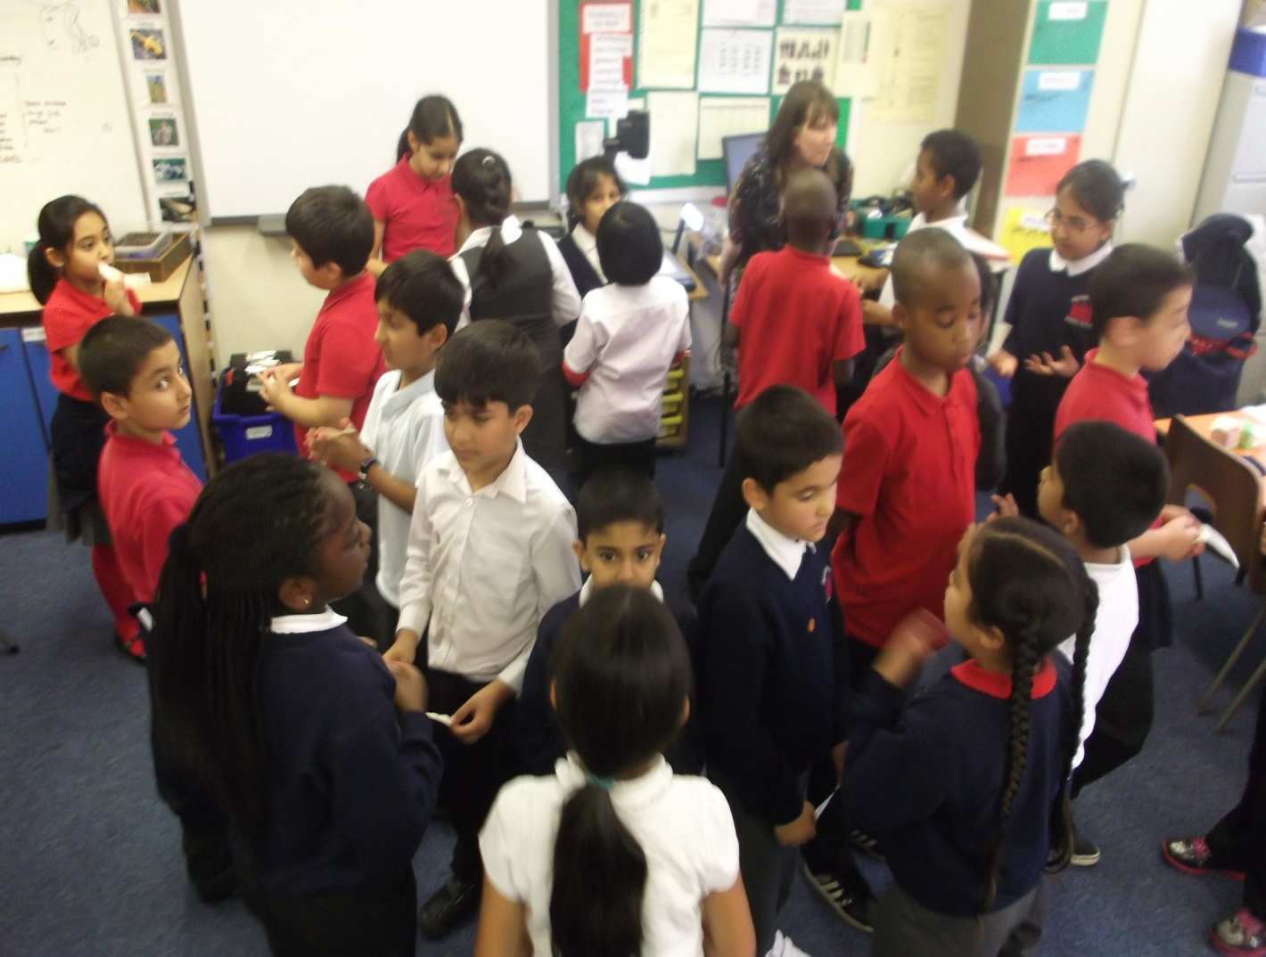
Walk Around

Slide 7
Likes
I like …
but I prefer …
and I like … the best
I don’t like …
(I like … not)
5. and I really
don’t like …
Ich mag …
aber ich mag … lieber
und ich mag … am liebsten
Ich mag … nicht
und ich mag … gar nicht
Dislikes

Slide 8
gern
Ich esse gern ...
Ich esse nicht gern ...
Ich trinke gern …
Ich trinke nicht gern …
I like to eat …
I don’t like to eat …
I like to drink …
I don’t like to drink …

Slide 9
New Foods
The chicken
The ham
The grapes
The tomatoes
The potatoes
The carrots
The peas
The onions
The chips
The salad
The soup
The ice cream
das Hänchen
der Schinken
die Trauben
die Tomaten
die Kartoffeln
die Karotten
die Erbsen
die Zwiebeln
die Pommes Frites
der Salat
die Suppe
das Eis

Slide 10
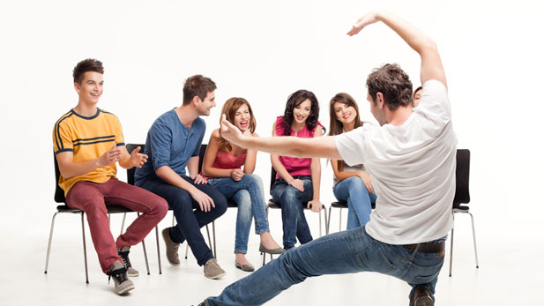
Charades

Slide 11
The love – die Liebe
I love …
My favourite colour is …
My favourite subject is …
My favourite animal is …
My favourite food is …
My favourite drink is …
My favourite sport is …
My favourite hobby is …
Ich liebe …
Meine Lieblingsfarbe ist …
Mein Lieblingsfach ist …
Mein Lieblingstier ist …
Mein Lieblingsessen ist …
Mein Lieblingsgetränk ist
Mein Lieblingssport ist …
Mein Lieblingshobby ist …

Slide 12
Describing people 1
Er ist / Sie ist …
Laut
Leise
Schnell
Langsam
Groß
Klein
Stark
Schüchtern
Intelligent
Klug
Alt
Jung
He is / She is …
Loud
Quiet
Fast/Quick
Slow
Big/Tall
Small/Short
Strong
Shy/Timid
Intelligent
Clever
Old
Young

Slide 13
Describing people 2
Freundlich
Lustig
Glücklich
Traurig
Schön
Sehr nett
Gut in …
Sportlich
Musikalisch
Normaleweise
Immer
Er hat … / Sie hat …
Friendly
Fun/Funny
Happy
Sad
Beautiful
Very nice
Good at …
Sporty
Musical
Normally
Always
He has / She has …

Slide 14
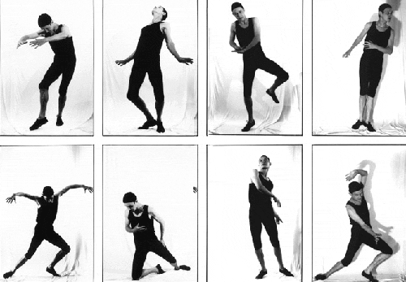
Description Mime

Slide 15
Family and Friends
Meine Mutter ist …
Mein Papa ist …
Mein Bruder ist …
Meine Schwester ist …
Meine Oma ist …
Mein Opa ist …
Mein Onkel ist …
Meine Tante ist …
Mein Cousin ist …
Meine Cousine ist …
Meine Stiefmutter ist …
Mein Stiefbruder ist …
Friends
Mein Freund ist …
My friend (boy) is …
Meine Freundin ist …
My friend (girl) is …
Mein Freund Jack ist …
My friend Jack is …
Meine Freundin Aria ist …
My friend Aria is
Er ist mein bester Freund
He is my best friend
Sie ist meine beste Freundin
She is my best friend

Slide 16
Letter to Penpal 3
LO: Write a letter to someone in Germany
SC
I have written some basic sentences about myself
I have asked my penpal some questions
I have written what I like and don’t like
I have written what I love and what my favourite things are
I have written about my family and friends

